Slide 1
Hans christian andersen
Ania Darul

Slide 2
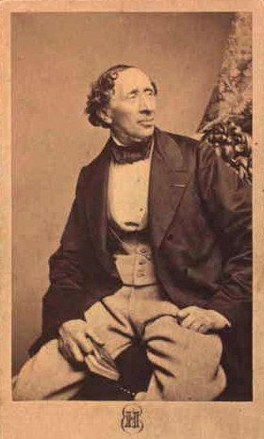
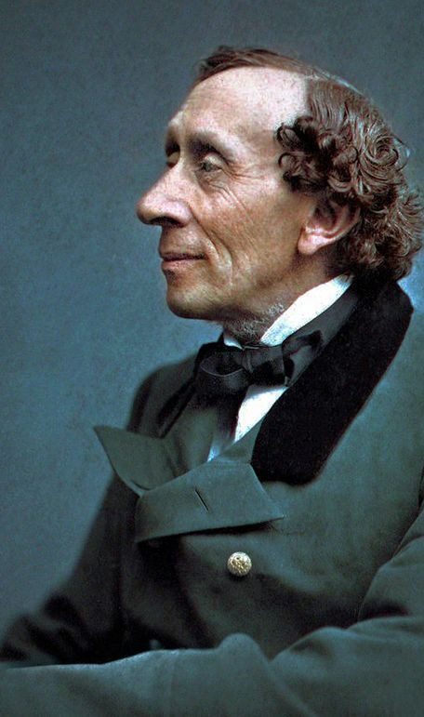
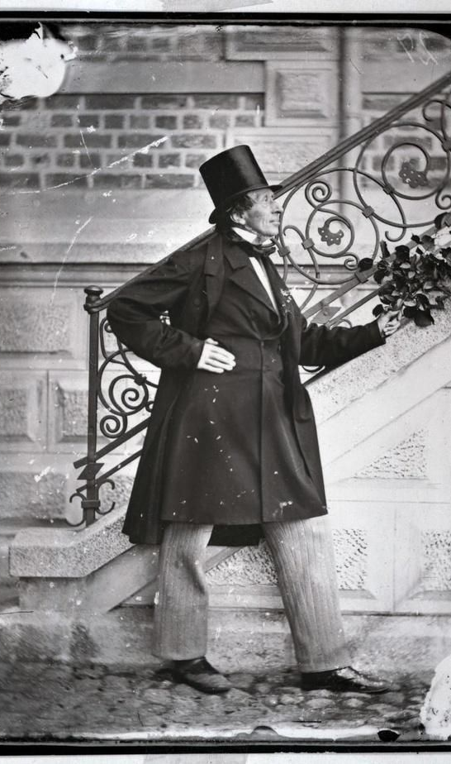
zdjęcia

Slide 3
Baśnie

Slide 4
Przykłady baśni andersena
Księżniczka na ziarnku grochu
Calineczka
Mała Syrenka
Nowe szaty cesarza
Dzielny ołowiany żołnierz
Dzikie łabędzie
Słowik
Brzydkie kaczątko
Czerwone trzewiczki
Dziewczynka z zapałkami

Slide 5
O życiu hansa christiana andersena
Hans Christian Andersen urodził się 2 kwietnia 1805 roku w Odense, zmarł 4 sierpnia 1875 w Rolighed koło Kopenhagi. Był popularnym duńskim pisarzem i poetą, którego centrum zainteresowania stanowiła baśń. Pierwszy ich zbiór „Baśnie opowiedziane dla dzieci”, został wydany w Danii w roku 1835, a kolejne tomy ukazały się na przełomie lat 1836 i 1837. Zachęcony powodzeniem pierwszej serii, pisarz wydawał kolejne aż do roku 1872.

